Slide 1
ネット上の情報を ラクラク収集
ScrapyとMongoDBのススメ

Slide 2
Scrapyってな～に？
Python でクローラーを実装するためのフレームワークです
クローラーとはWEB上のデータを自動で巡回して収集する仕組みです。
＜用語確認＞
クローリング ・・・WEB上のデータを自動で収集すること
スクレイピング ・・・任意の情報を抽出する技術・行為のこと
Pythonではいくつかのライブラリでクローリングができますが、
Scrapyはそれ１つで高度なクローリングができます！！

Slide 3
MongoDBってな～に？
NoSQLドキュメント指向データベースです
クロスプラットフォームなのでWindows,Mac,Linuxどれでも使えます。
＜用語確認＞
NoSQL ・・・非リレーショナルDBのこと。リレーショナルDBみたいにトランザクション機能とかがないので高速です。大量のデータを扱うのに向いてます。
詳しくは ⇒ https://aws.amazon.com/jp/nosql/
機会学習とかはビッグデータを用いる事が多いのでMongoDBを使う事が多いみたいです。

Slide 4
Scrapyを触ってみよう！
Scrapyではまずプロジェクトを作成します。
ターミナルやコマンドプロンプトで下記のコマンドを入力してください。
scrapy startproject pl_project (scrapy startproject プロジェクト名です）
Pl_project/
├── scrapy.cfg
└── pl_project
├── __init__.py
├── __pycache__
├── items.py
├── middlewares.py
├── pipelines.py
├── settings.py
└── spiders
├── __init__.py
└── __pycache__
左のような階層のディレクトリが出来上がります。
今回は赤字のファイルの中身を書き換えます。

Slide 5
クローリングするための準備
クローリングする前に下記の３つのファイルの中身を書き換えます。
Items.py
クローリングで収集したデータを格納するためのファイルです。
収集したデータはここで定義したフィールドに格納されます。
setting.py
クローリングする際にどんな風にクローリングするかの設定をするファイルです。
クローリング間隔とかrobot.textに従うかどうかを設定します。
pipeline.py
収集したデータを取捨選択したり、DBへ保存したりするかどうかなどを行うファイルです。
MongoDBの場合はMongoDB用ライブラリが別途あるためそれを使いますが、ここに直接書くことでもMongoDBへデータを保存できます。

Slide 6
Spiderを作ろう
クローリングを行うファイルをスパイダー（spider）と呼びます。
Scrapyでは下記のコマンドでスパイダーを作成できます。
scrapy genspider news_crawl (scrapy genspider スパイダー名）
Spiderが作成できたら、クローリングの処理を書きましょう。
お手本のpy_ldプロジェクトに沿って、spiderの処理を書いていきましょう。

Slide 7
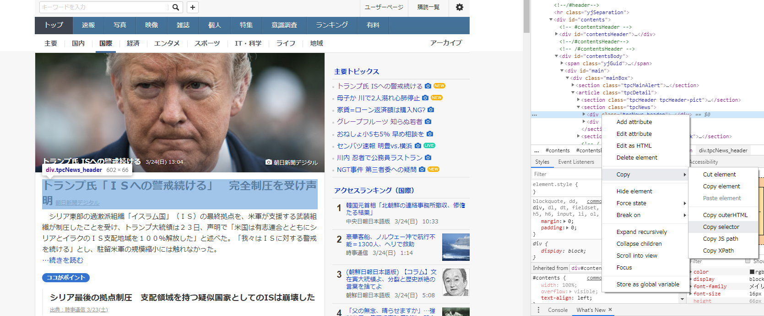
CSSセレクターの簡単な取得方法
Spider内の処理で、抜き出したい部分をCSSセレクターにて特定する必要があります。
CSSの仕組みをしらなくても、choromeの検証機能で容易に特定できます。
抜き出したいページで 右クリック ⇒ 検証 の機能を使うと下記の画面がでます。
薄い青色で囲われた部分がその部分htmlとなるので、そこで
右クリック ⇒ copy
⇒ Copy selector
で目的のCSSセレクターが取得できます。
正し長いので、ある程度構文を覚えて短くするといいと思います。

Slide 8
Spiderを実行しよう
Spiderが出来上がったら早速実行してみましょう。
下記のコマンドをsetteing.pyのある階層で実行してください。
scrapy crawl news_crawl (scrapy crawl スパイダー名）
画面上のログを見ると、Yahooニュースのタイトルと本文が抜き出せています。
そして、それがMongoDBに保存されています。

Slide 9
MongoDBを覗いてみよう
MongoDBはNoSQLのためSQLとはDBで使われている言葉が違います。
MongoDB | SQL
コレクション | テーブル
ドキュメント | レコード
MongoDBを操作するためにはターミナルやCMDでmongoと打ち込むか
GUI（Robo 3T)などを用いておこないます。
今回はコマンドで操作してみましょう。

Slide 10
MongoDBの操作
mongo
MongoDBを起動
Show dbs
現在あるデータベース一覧です。
use データベース名
switched to データベース名 が出ればDBへアクセスできました
db.コレクション名.find()
コレクションのデータそ全て取得します。 findの中に条件を書くことで、抽出したデータ
を取得できます。
DBの詳しい操作は https://qiita.com/morrr/items/8bcb5b0fc643267d6bcf などを見てください。

